Slide 1
Проект на тему: «200 дней у ворот ада»
МУНИЦИПАЛЬНОЕ ДОШКОЛЬНОЕ ОБРАЗОВАТЕЛЬНОЕ УЧЕРЕЖДЕНИЕ ДЕТСКИЙ САД КОМБИНИРОВАННОГО ВИДА № 14 «ЖУРАВУШКА» ГОРОДСКОГО ОКРУГА ЛЮБЕРЦЫ
МОСКОВСКОЙ ОБЛАСТИ
Краткосрочный проект :
«Сталинградская битва: 200 дней у ворот ада»
в подготовительной к школе группе.
Воспитатель: Полякова И.Ю.
Люберцы 2017

Slide 2
Проект «Сталинградская битва:200 дней у ворот ада»
Проблема: что мы знаем о Сталинградской битве, о трудном военном прошлом своих прабабушек и прадедушек?
Цель — результат: в сопровождении педагога воспитанники узнают историю Сталинградской битвы, детей войны, переживших голод и холод, потерю близких; о героях Сталинградской битвы; постигают смысл слов «жизнь» и «смерть»; эмоционально откликаются на рассказы о войне; отражают впечатления от услышанного и увиденного в рисунках и рассказах.

Slide 3
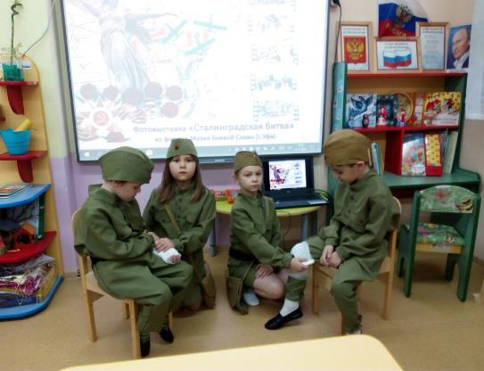
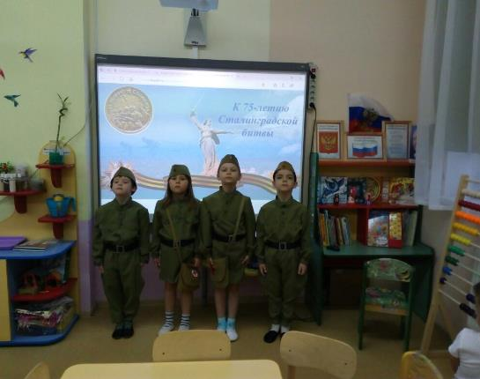
Тематическое мероприятие в подготовительной к школе группе с использованием ИКТ «Памяти павшим, достойны!»

Slide 4
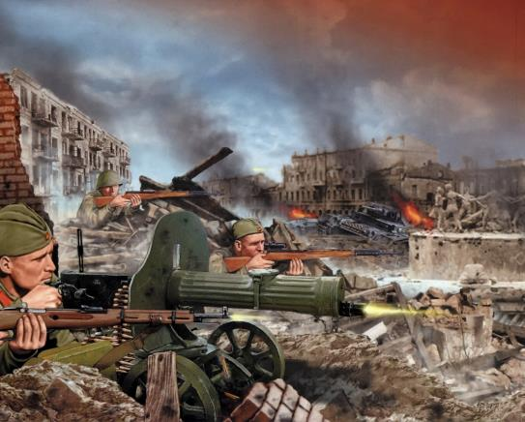
«О Сталинградской битве»
По своим масштабам и ожесточенности она превзошла все прошлые битвы: на территории почти в сто тысяч квадратных километров сражались более двух миллионов человек. По приблизительным подсчётам, суммарные потери обеих сторон в этом сражении превышают 2 миллиона человек.

Slide 5
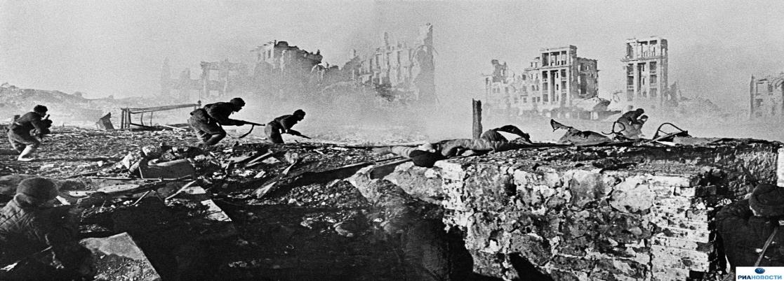
В 1942 году у стен Сталинграда решалась судьба всего цивилизованного мира. В междуречье Волги и Дона развернулось величайшее в истории войн сражение. 12 июля 1942 г. был образован Сталинградский фронт, а день 17 июля вошел в историю как начало Сталинградской битвы.

Slide 6
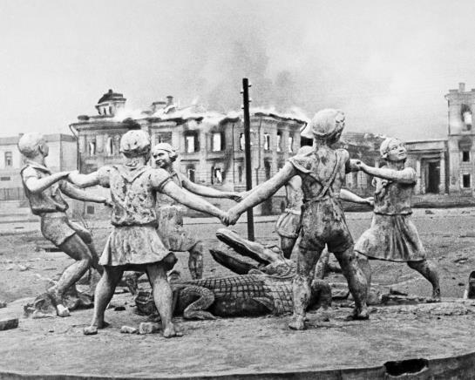
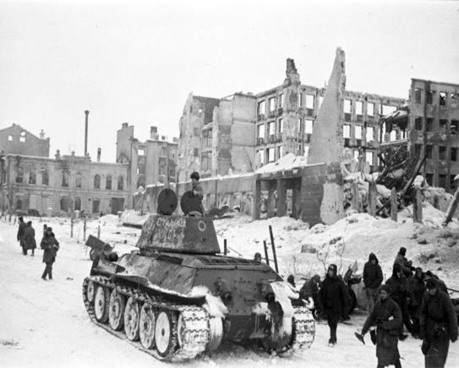
Цель фашистских захватчиков: овладеть промышленным городом, предприятия которого выпускали военную продукцию; выйти к Волге, по которой в кратчайшие сроки можно было попасть в Каспийское море, на Кавказ, где добывалась необходимая для фронта нефть.

Slide 7
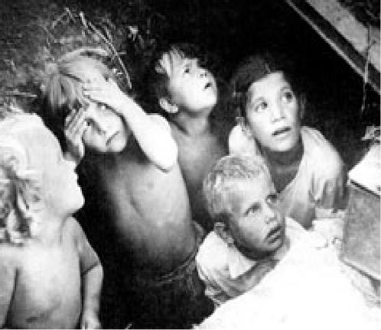
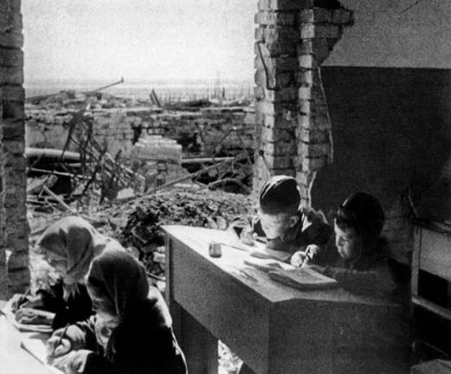
И такие ценности, как любовь к Родине, честь и воинский долг, несгибаемая воля к победе, стойкость в обороне, твердая решительность в наступлении, беззаветное мужество и храбрость, воинское братство народов нашей страны, стали священными для защитников Сталинграда...

Slide 8
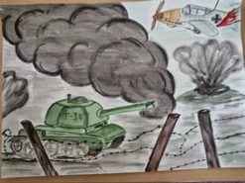
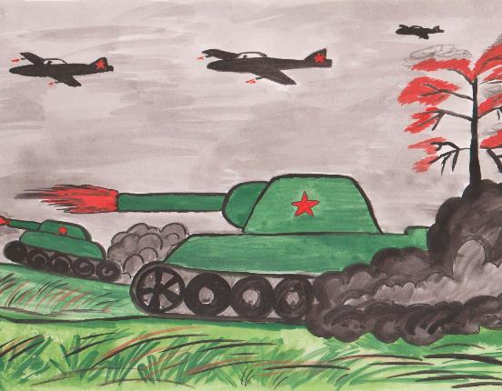
Продуктивная деятельность по теме: «Сталинградская битва»

Slide 9
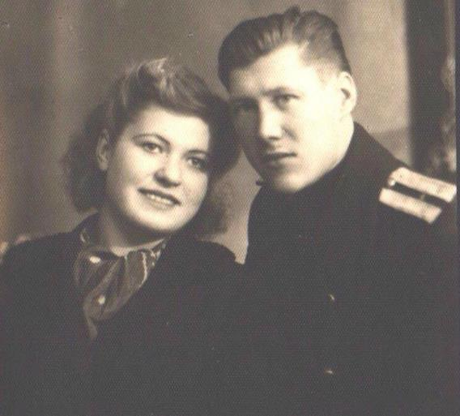
Из семейного альбома воспитателя Поляковой И.Ю. «Бессмертный полк»
Маликов Сергей Федорович (1912-1970) офицер морской службы. Воевал он в Сталинграде, форсировал Днепр, освобождал Украину и Белоруссию. Далее его боевой путь проходил через Польшу и Германию и закончился в Берлине у стен Рейхстага.
Маликова Ольга Федоровна (1925-1996)-старшая медсестра эвакогоспиталя в/ч полевая почта № 11974.
За проявленную храбрость в боях они были удостоены боевыми наградами: орденами Отечественной войны первой и второй степени, двумя орденами Красной звезды, медалями «За отвагу», «За боевые заслуги», «За оборону Сталинграда», «За взятие Берлина», «За победу над Германией» и другими.

Slide 10
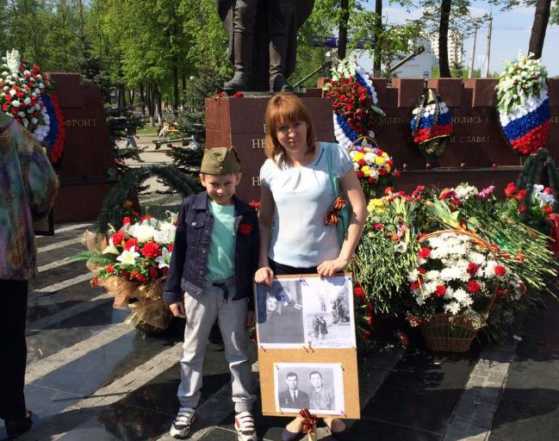
Рассказ воспитанника группы: Вани Костина «Мой прадедушка на войне»
«…я узнал , что мой прадед Костин Максим Андреевич пошел на фронт когда ему было 20 лет. Он был участником Сталинградской битвы. 22 июня по радио объявили , что Германия напала на Советский Союз и началась бомбардировка советских городов. Во время войны был контужен, но после ранения вернулся в строй. Прошел путь от Сталинграда до Берлина. Я помню! Я горжусь!»

